Slide 1
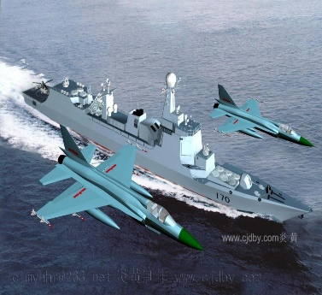
第一章
计算机图形学绪论
童立靖
北方工业大学计算机学院tong_lijing@163.com

Slide 2
绪论
1.1 计算机图形学及其相关概念
1.2 计算机图形学的发展
1.3 计算机图形学的应用
1.4 热点问题

Slide 3
什么是计算机图形学 What is Computer Graphics
使用算法与程序在计算机屏幕上生成图像的技术
The technology for generating the images on the computer screen with algorithms and programs is called the computer graphics.
由用户程序生成的图像，可以是现实世界或虚拟
的物体。
The images generated are determined by the user’s program. They can be the images of real world or the virtual objects.

Slide 4
计算机图形学的概念及其研究内容
计算机图形学是研究通过计算机将数据转换为图形，并在专门的显示设备上显示的原理、方法和技术的学科(ISO)
世界各国的专家学者对计算机图形学有着各自的定义。
IEEE的定义为：计算机图形学就是在计算机的帮助下生成图形图像的一门科学或艺术
德国的Wolfgang K Giloi给出的定义是: 计算机图形学由数据结构、 图形算法和语言构成。

Slide 5
图形处理 Graphics Processing
Input：Data
Graphics processing program
Output：Graphics
输入：数据 图形处理程序 输出：图形
例如：Circle drawing
center
Graphics processing program
Circle
radius
输入：画圆 图形处理程序 输出：圆圈
圆心、半径

Slide 6
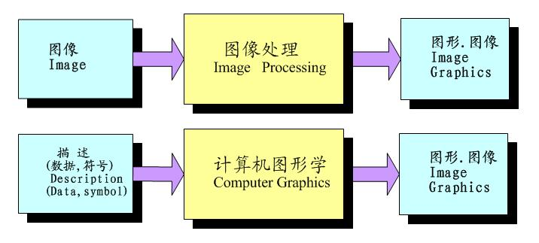
与图像处理相比 Comparison with Image Processing

Slide 7
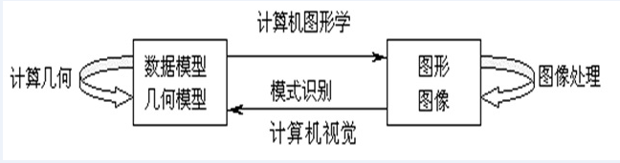
与其他学科的联系 Relationship with Other Subjects

Slide 8
研究内容 Research Contents
图形的生成与显示
Technology for graphics’generating and displaying
图形的操作与处理
Method for graphics’ operating and processing
图形的输入与输出设备
Technology for graphics’input and output device
图形的描述与表示 Description and representation
建模技术 Modeling technology
动画技术 Animation technology
实时与真实感 Realtime and Realistic
图形标准与软件 Graphic standards and software

Slide 9
图形的概念 Graphics Concept
狭义而言 In narrow sense：
位图(bitmap)-图像 Image，
矢量图(vectorgraph) Graphic
广义而言，图形可以是任何引起人类视觉系统印象的对象，包括几何图形、视景、图片、模式或图像。
In general, graphics can be any object which is able to give vision impression in man’s vision system. It include various geometry graphics,views, pictures, patterns, and images.

Slide 10
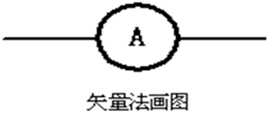
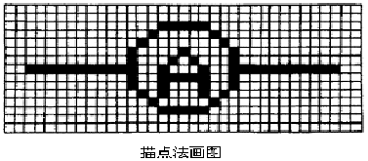
矢量图与位图 Vectorgraph and Bitmap
(1).矢量图vectorgraphAny任何曲线都由一些短的线段构成。
curves are approached with many short lines
(2).位图bitmap
任何曲线必须由一些像素构成
Every curve must be consist of several pixels

Slide 11
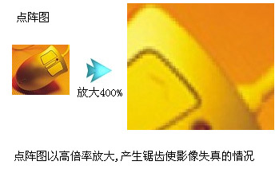
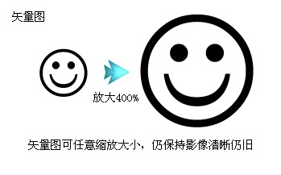

Slide 12
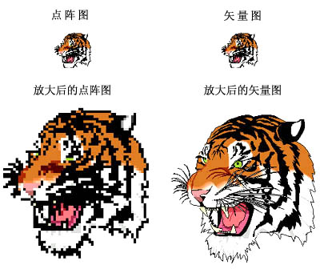

Slide 13

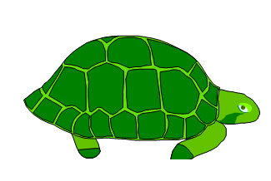
点阵图-矢量图？

Slide 14
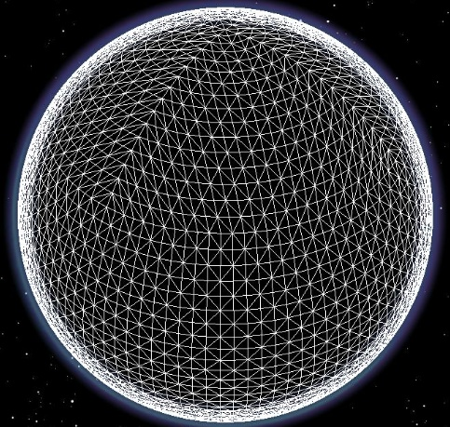
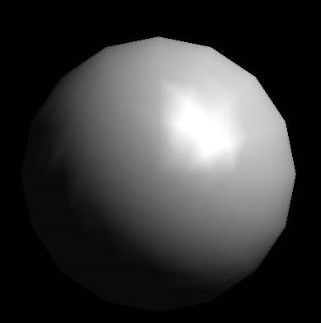
描述 Representation
线框
Wireframe
(2)真实感图形
Realistic Graphics

Slide 15
分类 Classification
2维：由2维平面定义
2D ：defined in 2D plane
(2) 3维：由3维空间定义
3D ：defined in 3D space

Slide 16
绪论
1.1 计算机图形学及其相关概念
1.2 计算机图形学的发展
1.3 计算机图形学的应用
1.4 热点问题

Slide 17
世界上第一台计算机产生在哪一年?

Slide 18
世界上第一台电子计算机诞生于1946年2月14日
1946年2月14日，由美国军方定制的世界上第一台电子计算机“电子数字积分计算机”（ENIAC Electronic Numerical And Calculator）在美国宾夕法尼亚大学问世了。ENIAC（中文名：埃尼阿克）是美国奥伯丁武器试验场为了满足计算弹道需要而研制成的，这台计算器使用了17840支电子管，大小为80英尺×8英尺，重达28t（吨），功耗为170kW，其运算速度为每秒5000次的加法运算，造价约为487000美元。ENIAC的问世具有划时代的意义，表明电子计算机时代的到来。

Slide 19
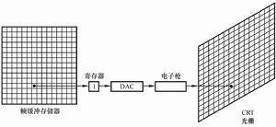
1950 光栅显示器的产生
MIT：麻省理工

Slide 20
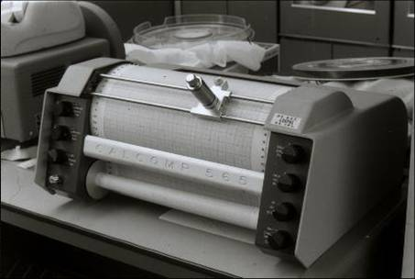
1958 第一台绘图机

Slide 21
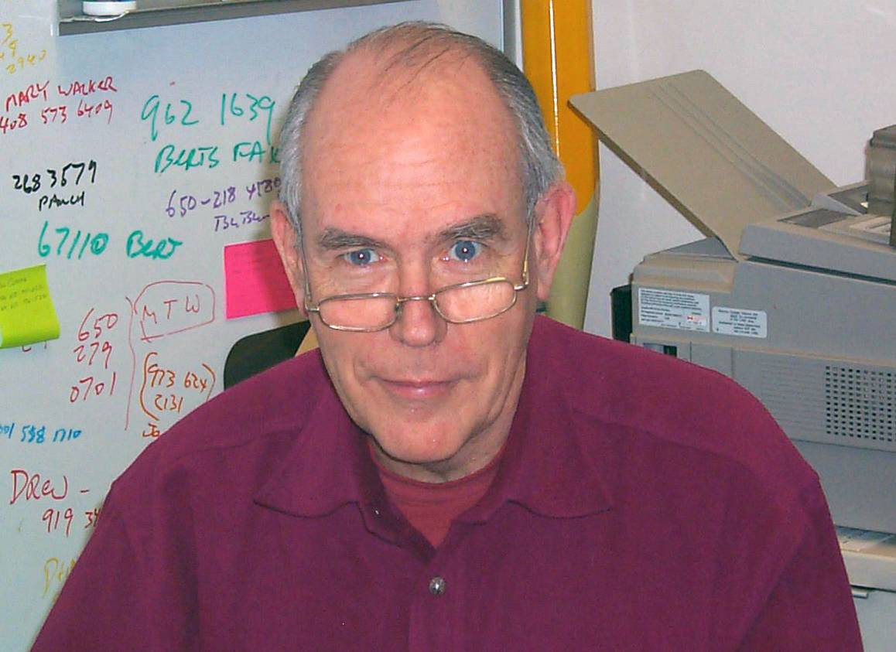
1962 Ivan E Sutherland

Slide 22
1962年，立克里德参加一个计算机图形处理方面的高级研讨会。会议临结束前一天，一位麻省理工学院的青年博士研究生提交了论文并发言，他就是伊凡·苏泽兰（Ivan Sutherland）。会议主席邀请他在次日大会发言。苏泽兰用幻灯向与会者展示了他的一项发明，说是他博文论文的一部分。他用一支光笔在电脑屏幕上画一幅画，然后以文件的形式将它存储在电脑中，要用时，取出这些文件，打开文件后，可以对原来的画进行随意变大缩小，小可到一点，大可无限大（当然显示器上只有能显示一小部分）。苏泽兰把这一发明叫“画板”（Sketchpad）,苏泽兰的演示一结束，与会者们感到非常震惊，意识到这位青年博士生已做出一桩不同凡响的开创性工作。

Slide 23
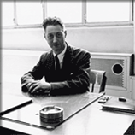
1962 Bezier

Slide 24
贝塞尔曲线(1)
在计算机图形学中，曲线和曲面是重要的组成部分，其中贝塞尔曲线是目前应用比较广泛的曲线之一。但是在20世纪50年代之前，要在计算机上表现出光滑的曲线是很困难的事。直到1959年，法国雪铁龙汽车公司的一个叫de Casteljau的员工提出了一种对模型网格的仿射组合进行迭代来获得光滑曲面的想法。1962年，法国的另一家汽车公司-雷诺汽车公司的Bezier，也用相同的方法得到了光滑的曲线，这就是我们讨论的贝塞尔曲线。之所以用Bezier命名曲线，是因为Bezier比de Casteljau先对外公开这个方法。他运用贝塞尔曲线来为汽车的主体进行设计 。

Slide 25
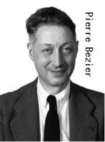
贝塞尔曲线(2)
“贝赛尔曲线”是由法国数学家Pierre Bézier所发明，由此为计算机矢量图形学奠定了基础。它的主要意义在于无论是直线或曲线都能在数学上予以描述。
贝塞尔曲线的有趣之处更在于它的“皮筋效应”~也就是说，随着点有规律地移动，曲线将产生皮筋伸引一样的变换，带来视觉上的冲击。
“贝赛尔”工具在photoshop中叫“钢笔工具”；在CorelDraw中翻译成“贝赛尔工具”；而在Fireworks中叫“画笔”。它是用来“画线”造型的一种专业工具。

Slide 26
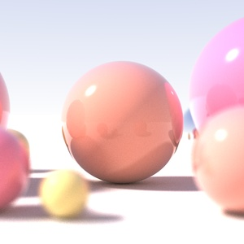
1980 模型 Whitted
Notes:
怀特迪 Whitted

Slide 27
1980年Whitted提出了一个光透视模型-Whitted模型，并第一次给出光线跟踪算法的范例，实现Whitted模型；1984年，美国Cornell大学和日本广岛大学的学者分别将热辐射工程中的辐射度方法引入到计算机图形学中，用辐射度方法成功地模拟了理想漫反射表面间的多重漫反射效果；光线跟踪算法和辐射度算法的提出，标志着真实感图形的显示算法已逐渐成熟。从80年代中期以来，超大规模集成电路的发展，为图形学的飞速发展奠定了物质基础。计算机的运算能力的提高，图形处理速度的加快，使得图形学的各个研究方向得到充分发展，图形学已广泛应用于动画、科学计算可视化、CAD/CAM、影视娱乐等各个领域。

Slide 28

2001
三维动画片

Slide 29
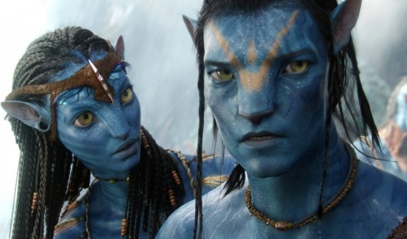
2010 阿凡达
3D电影

Slide 30
绪论
1.1 计算机图形学及其相关概念
1.2 计算机图形学的发展
1.3 计算机图形学的应用
1.4 热点问题

Slide 31
计算机图形的应用 Computer Graphics’Applications
图形用户界面 (GUI)
计算机辅助设计与制造 (CAD/CAM）
计算机辅助教学 (CAI)
办公自动化和电子出版技术 (Electronic Publish Technology)
科学计算可视化 (Visualization)
医疗诊断 (Medical Diagnose)
地理信息系统 (GIS)
娱乐游戏及计算机动画 (Entertainment/Game/Animation)
计算机艺术 (Computer Art)
商业广告 (Commerce Advertisement)
虚拟现实 (Virtual Reality)
过程控制及系统环境模拟 (Simulation)

Slide 32
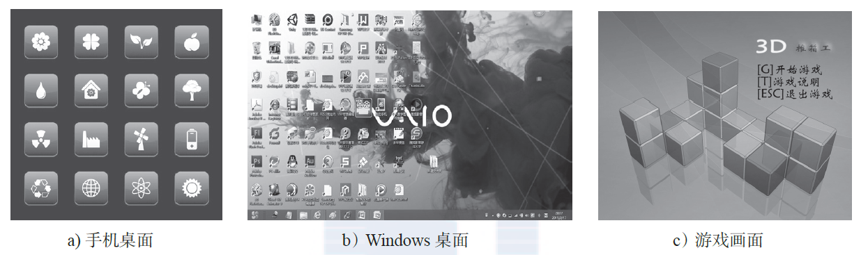
图形用户界面

Slide 33
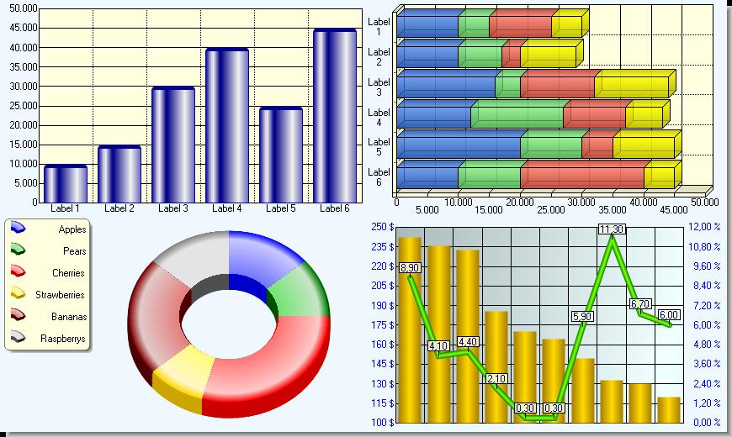
Charts and Graphs 图表显示

Slide 34
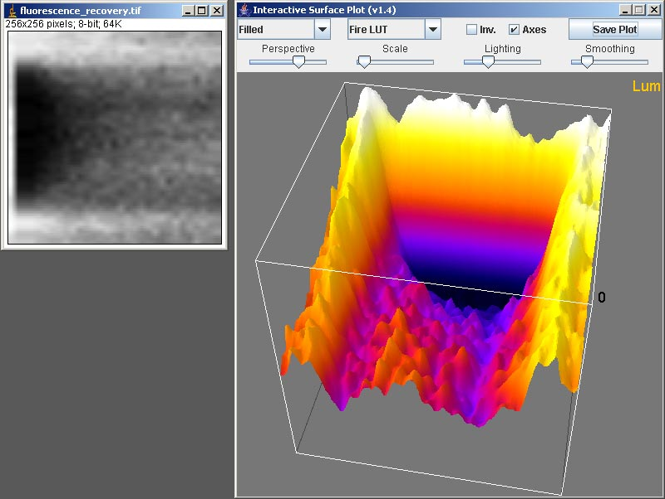
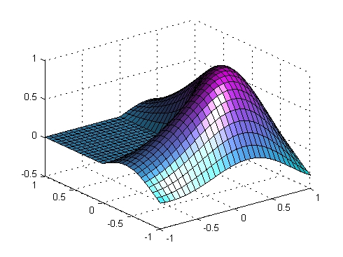
Charts and Graphs 图表显示

Slide 35
计算机图形的应用 Computer Graphics’Applications
图形用户界面 (GUI)
计算机辅助设计与制造 (CAD/CAM）
计算机辅助教学 (CAI)
办公自动化和电子出版技术 (Electronic Publish Technology)
科学计算可视化 (Visualization)
医疗诊断 (Medical Diagnose)
地理信息系统 (GIS)
娱乐游戏及计算机动画 (Entertainment/Game/Animation)
计算机艺术 (Computer Art)
商业广告 (Commerce Advertisement)
虚拟现实 (Virtual Reality)
过程控制及系统环境模拟 (Simulation)

Slide 36
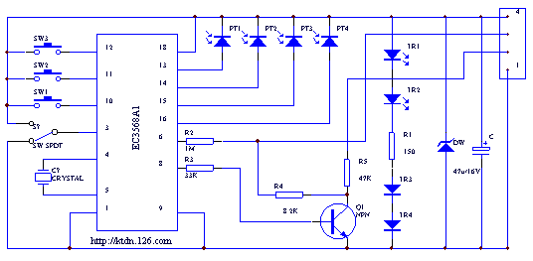

Slide 37
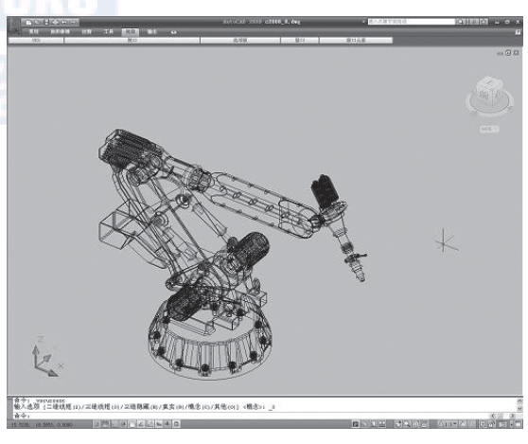

Slide 38
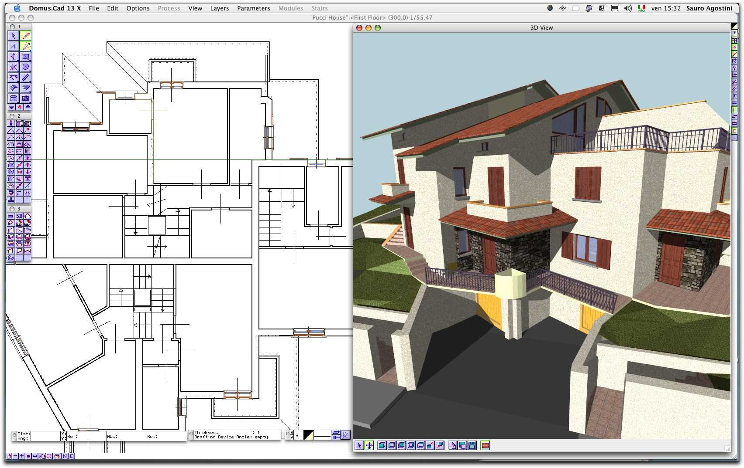

Slide 39
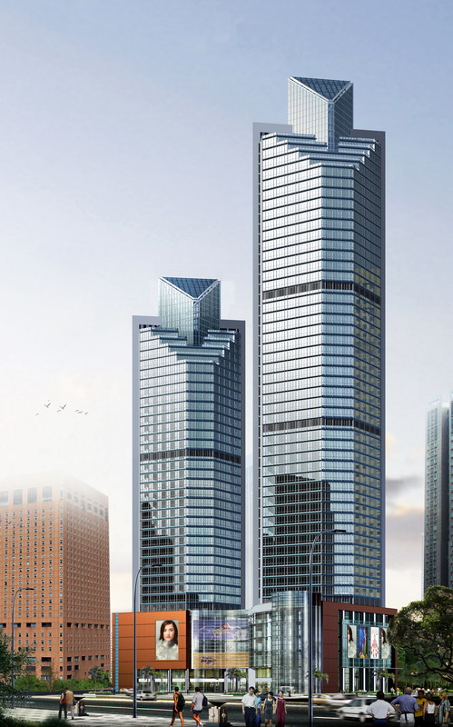
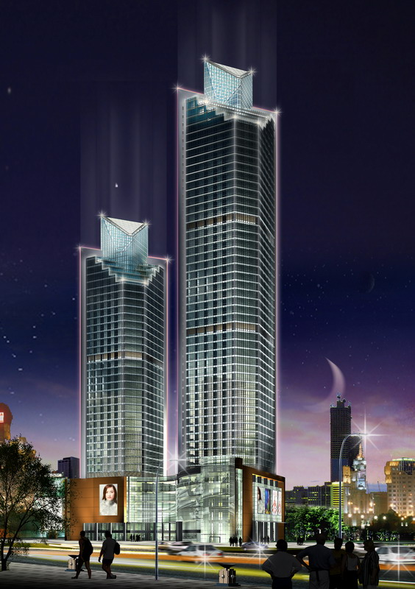

Slide 40
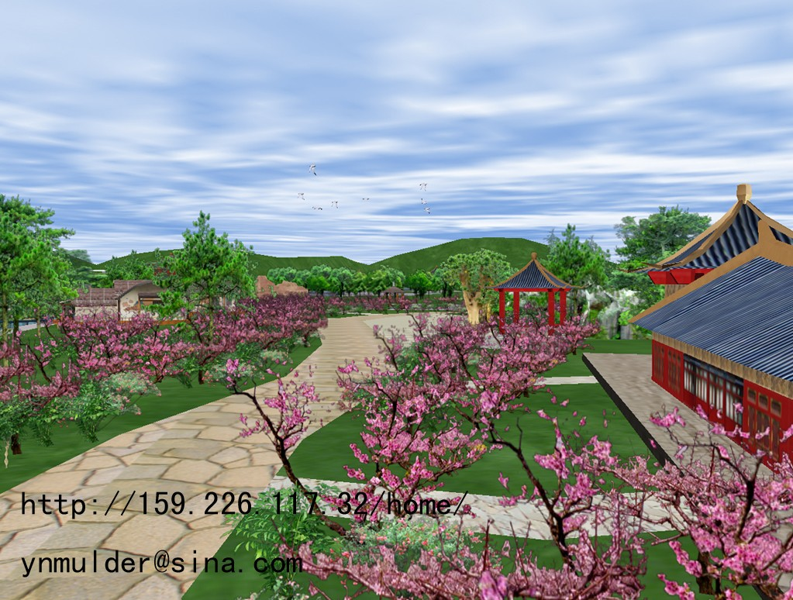
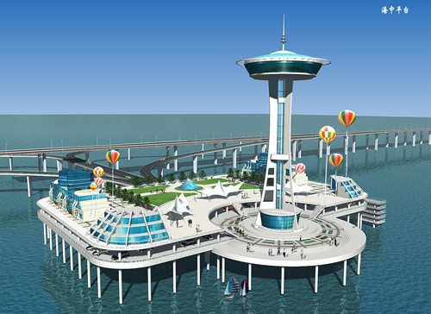

Slide 41

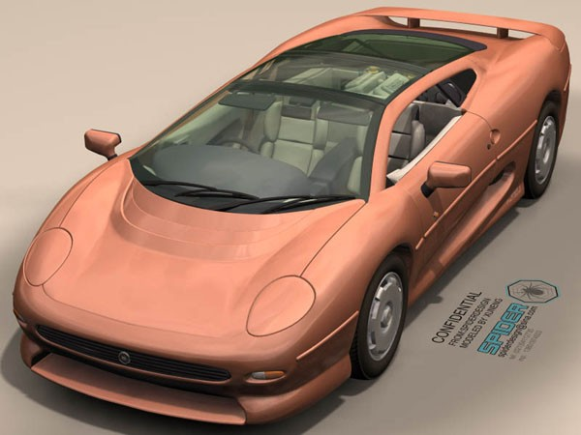

Slide 42
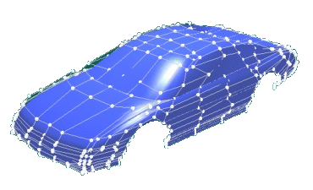

Slide 43
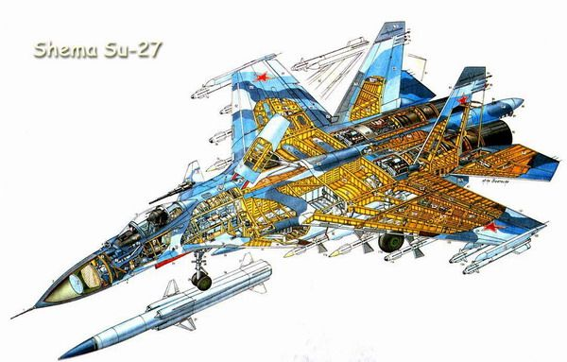

Slide 44
计算机图形的应用 Computer Graphics’Applications
图形用户界面 (GUI)
计算机辅助设计与制造 (CAD/CAM）
计算机辅助教学 (CAI)
办公自动化和电子出版技术 (Electronic Publish Technology)
科学计算可视化 (Visualization)
医疗诊断 (Medical Diagnose)
地理信息系统 (GIS)
娱乐游戏及计算机动画 (Entertainment/Game/Animation)
计算机艺术 (Computer Art)
商业广告 (Commerce Advertisement)
虚拟现实 (Virtual Reality)
过程控制及系统环境模拟 (Simulation)

Slide 45
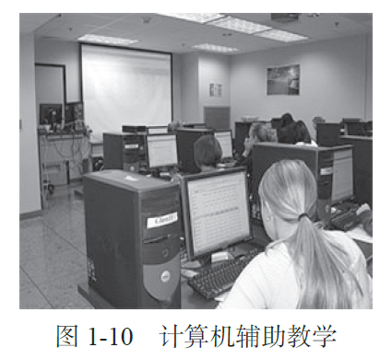

Slide 46
计算机图形的应用 Computer Graphics’Applications
图形用户界面 (GUI)
计算机辅助设计与制造 (CAD/CAM）
计算机辅助教学 (CAI)
办公自动化和电子出版技术 (Electronic Publish Technology)
科学计算可视化 (Visualization)
医疗诊断 (Medical Diagnose)
地理信息系统 (GIS)
娱乐游戏及计算机动画 (Entertainment/Game/Animation)
计算机艺术 (Computer Art)
商业广告 (Commerce Advertisement)
虚拟现实 (Virtual Reality)
过程控制及系统环境模拟 (Simulation)

Slide 47
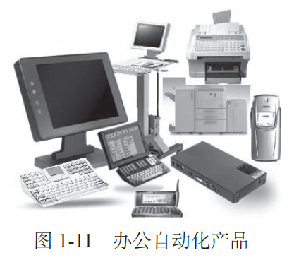

Slide 48
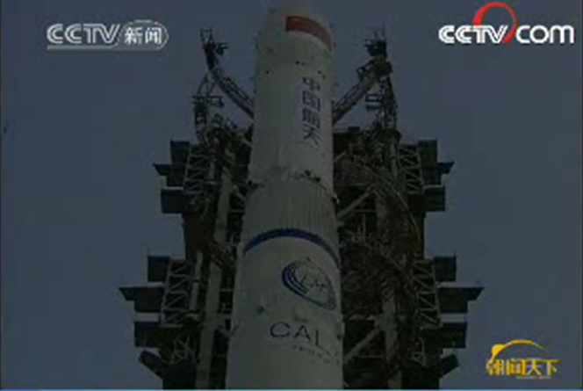

Slide 49
计算机图形的应用 Computer Graphics’Applications
图形用户界面 (GUI)
计算机辅助设计与制造 (CAD/CAM）
计算机辅助教学 (CAI)
办公自动化和电子出版技术 (Electronic Publish Technology)
科学计算可视化 (Visualization)
医疗诊断 (Medical Diagnose)
地理信息系统 (GIS)
娱乐游戏及计算机动画 (Entertainment/Game/Animation)
计算机艺术 (Computer Art)
商业广告 (Commerce Advertisement)
虚拟现实 (Virtual Reality)
过程控制及系统环境模拟 (Simulation)

Slide 50
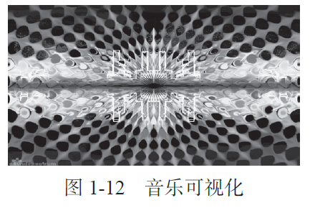

Slide 51
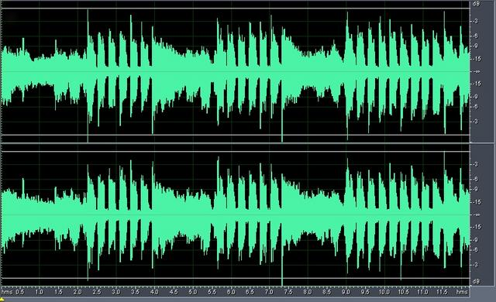

Slide 52
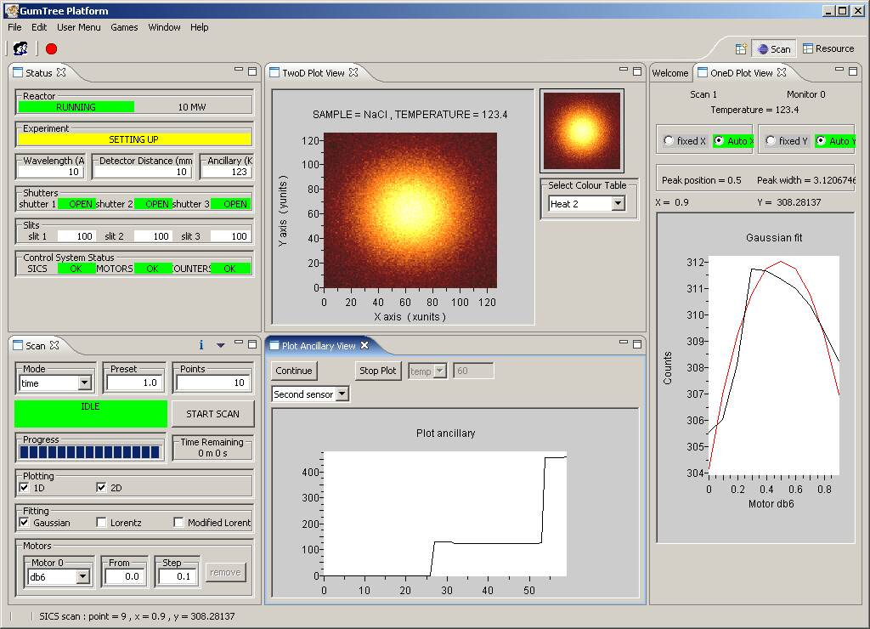

Slide 53
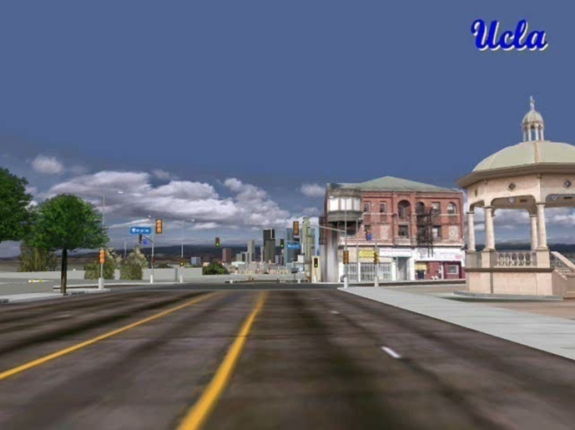

Slide 54
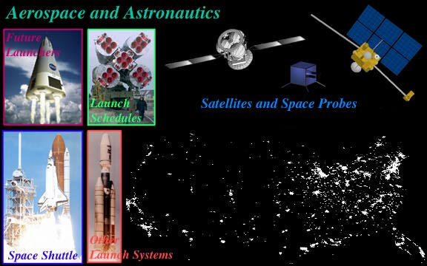

Slide 55
计算机图形的应用 Computer Graphics’Applications
图形用户界面 (GUI)
计算机辅助设计与制造 (CAD/CAM）
计算机辅助教学 (CAI)
办公自动化和电子出版技术 (Electronic Publish Technology)
科学计算可视化 (Visualization)
医疗诊断 (Medical Diagnose)
地理信息系统 (GIS)
娱乐游戏及计算机动画 (Entertainment/Game/Animation)
计算机艺术 (Computer Art)
商业广告 (Commerce Advertisement)
虚拟现实 (Virtual Reality)
过程控制及系统环境模拟 (Simulation)

Slide 56
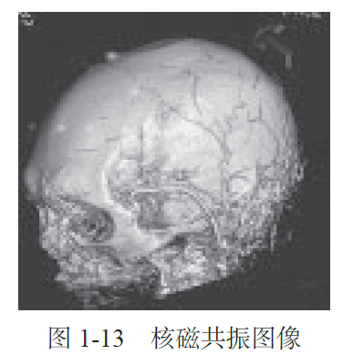

Slide 57
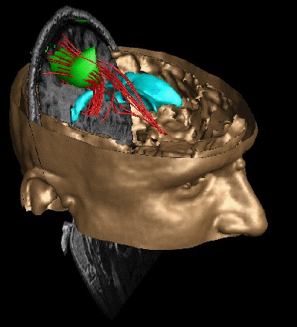
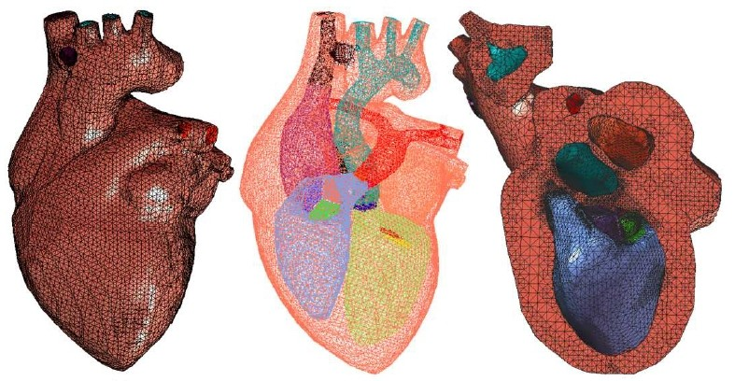
应用实例－医学

Slide 58
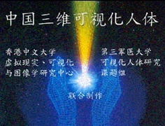

Slide 59
计算机图形的应用 Computer Graphics’Applications
图形用户界面 (GUI)
计算机辅助设计与制造 (CAD/CAM）
计算机辅助教学 (CAI)
办公自动化和电子出版技术 (Electronic Publish Technology)
科学计算可视化 (Visualization)
医疗诊断 (Medical Diagnose)
地理信息系统 (GIS)
娱乐游戏及计算机动画 (Entertainment/Game/Animation)
计算机艺术 (Computer Art)
商业广告 (Commerce Advertisement)
虚拟现实 (Virtual Reality)
过程控制及系统环境模拟 (Simulation)

Slide 60
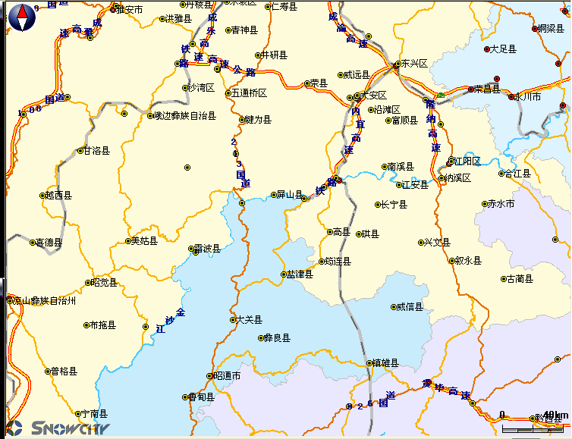

Slide 61
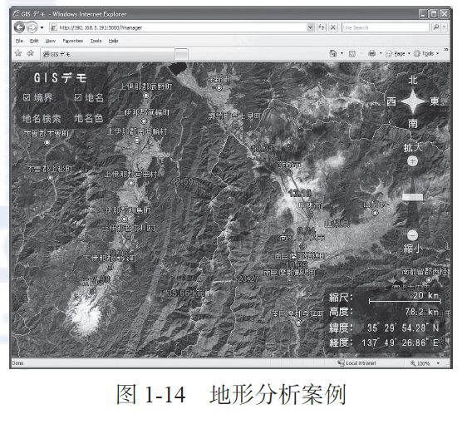

Slide 62
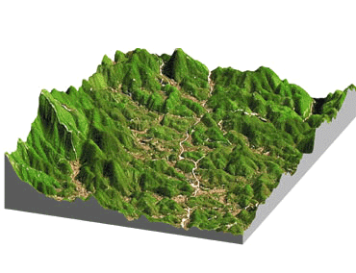
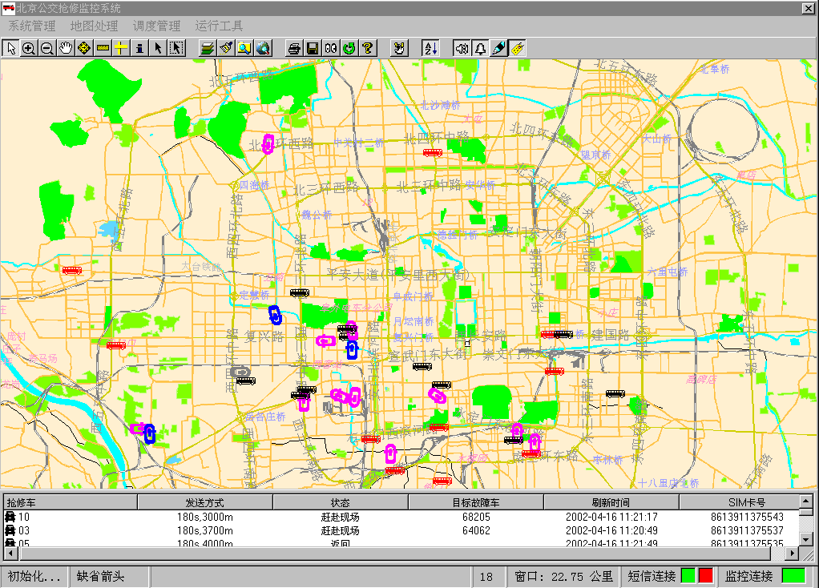
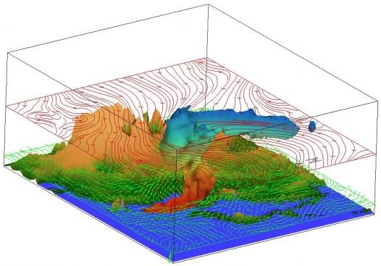
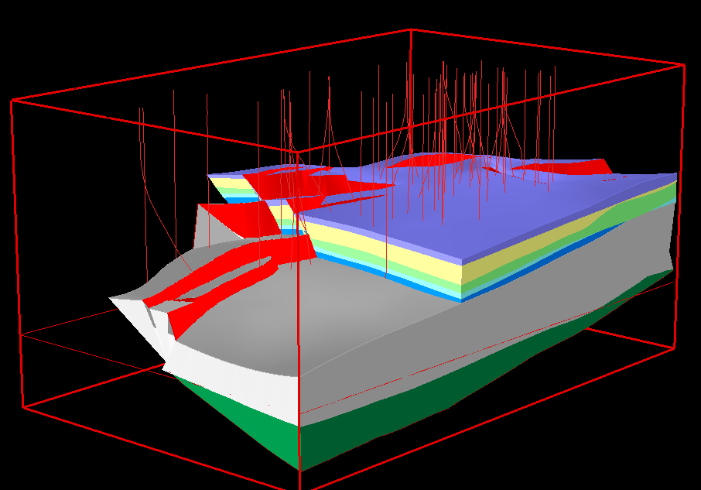
地理学应用GIS

Slide 63


Slide 64


Slide 65


Slide 66
计算机图形的应用 Computer Graphics’Applications
图形用户界面 (GUI)
计算机辅助设计与制造 (CAD/CAM）
计算机辅助教学 (CAI)
办公自动化和电子出版技术 (Electronic Publish Technology)
科学计算可视化 (Visualization)
医疗诊断 (Medical Diagnose)
地理信息系统 (GIS)
娱乐游戏及计算机动画 (Entertainment/Game/Animation)
计算机艺术 (Computer Art)
商业广告 (Commerce Advertisement)
虚拟现实 (Virtual Reality)
过程控制及系统环境模拟 (Simulation)

Slide 67


Slide 68


Slide 69


计算机动画 Animations

Slide 70


计算机动画 Animations

Slide 71


Slide 72


Slide 73
计算机图形的应用 Computer Graphics’Applications
图形用户界面 (GUI)
计算机辅助设计与制造 (CAD/CAM）
计算机辅助教学 (CAI)
办公自动化和电子出版技术 (Electronic Publish Technology)
科学计算可视化 (Visualization)
医疗诊断 (Medical Diagnose)
地理信息系统 (GIS)
娱乐游戏及计算机动画 (Entertainment/Game/Animation)
计算机艺术 (Computer Art)
商业广告 (Commerce Advertisement)
虚拟现实 (Virtual Reality)
过程控制及系统环境模拟 (Simulation)

Slide 74


Slide 75




Arts 艺术

Slide 76
Computer Graphics’Applications 计算机图形的应用
图形用户界面 (GUI)
计算机辅助设计与制造 (CAD/CAM）
计算机辅助教学 (CAI)
办公自动化和电子出版技术 (Electronic Publish Technology)
科学计算可视化 (Visualization)
医疗诊断 (Medical Diagnose)
地理信息系统 (GIS)
娱乐游戏及计算机动画 (Entertainment/Game/Animation)
计算机艺术 (Computer Art)
商业广告 (Commerce Advertisement)
虚拟现实 (Virtual Reality)
过程控制及系统环境模拟 (Simulation)

Slide 77


Slide 78


Slide 79
计算机图形的应用 Computer Graphics’Applications
图形用户界面 (GUI)
计算机辅助设计与制造 (CAD/CAM）
计算机辅助教学 (CAI)
办公自动化和电子出版技术 (Electronic Publish Technology)
科学计算可视化 (Visualization)
医疗诊断 (Medical Diagnose)
地理信息系统 (GIS)
娱乐游戏及计算机动画 (Entertainment/Game/Animation)
计算机艺术 (Computer Art)
商业广告 (Commerce Advertisement)
虚拟现实 (Virtual Reality)
过程控制及系统环境模拟 (Simulation)

Slide 80


Slide 81


Slide 82


Slide 83


Slide 84
计算机图形的应用 Computer Graphics’Applications
图形用户界面 (GUI)
计算机辅助设计与制造 (CAD/CAM）
计算机辅助教学 (CAI)
办公自动化和电子出版技术 (Electronic Publish Technology)
科学计算可视化 (Visualization)
医疗诊断 (Medical Diagnose)
地理信息系统 (GIS)
娱乐游戏及计算机动画 (Entertainment/Game/Animation)
计算机艺术 (Computer Art)
商业广告 (Commerce Advertisement)
虚拟现实 (Virtual Reality)
过程控制及系统环境模拟 (Simulation)

Slide 85


Slide 86
计算机图形的应用 Computer Graphics’Applications
图形用户界面 (GUI)
计算机辅助设计与制造 (CAD/CAM）
计算机辅助教学 (CAI)
办公自动化和电子出版技术 (Electronic Publish Technology)
科学计算可视化 (Visualization)
医疗诊断 (Medical Diagnose)
地理信息系统 (GIS)
娱乐游戏及计算机动画 (Entertainment/Game/Animation)
计算机艺术 (Computer Art)
商业广告 (Commerce Advertisement)
虚拟现实 (Virtual Reality)
过程控制及系统环境模拟 (Simulation)

Slide 87
绪论
1.1 计算机图形学及其相关概念
1.2 计算机图形学的发展
1.3 计算机图形学的应用
1.4 热点问题

Slide 88
研究热点 Research Hotspot
基于GPU的图形硬件技术
自然的三维模型建模方法
具有高度物理真实的动态仿真
计算机图形学与图像视频处理技术
网络漫游 Web 3D
……

Slide 89

自然的三维模型建模方法

Slide 90

具有高度物理真实的动态仿真

Slide 91

计算机图形学与图像处理技术

Slide 92

计算机图形学与视频处理技术

Slide 93
学术机构 Academic Agency
SIGGRAPH(Special Interest Group on Graphics)
www.siggraph.org
EuroGraph http://www.eurograph.com/
Pacific Graphics
Chinagraph
CAD/Graphics

Slide 94
学报与站点 Journal and Websites
IEEE Computer Graphics and Applications
www.computer.org/cga
中国图象图形学报
http://www.cjig.cn/
计算机辅助设计与图形学报
http://jcad.ict.ac.cn
火星时代动画网
www.hxsd.com.cn
www.86vr.com
www.opengl.org
。。。

Slide 95
绪论
1.1 计算机图形学及其相关概念
1.2 计算机图形学的发展
1.3 计算机图形学的应用
1.4 热点问题

Slide 96
第一章绪论 Chap. 1 Outline
概念与研究内容
Concepts and Research Contents
发展
Development
应用领域
Application Area
热点问题
Hot problems

Slide 97
作 业
什么是计算机图形学？
日常生活中对于计算机图形学技术有哪些应用？
位图与矢量图有什么区别？

Slide 98
第一章
计算机图形学绪论
童立靖
北方工业大学计算机学院tong_lijing@163.com

